Slide 1


Cinco detalles ocultos
que el histograma no deja ver
TP1 PDI – Ecualización local de histograma y validación de planillas
IA 4.4 Procesamiento de Imágenes I · Tecnicatura Universitaria en Inteligencia Artificial · FCEIA, UNR · Grupo 8
Integrantes: Civetta, Valentino · Frank, Maximiliano · Fucci, Milagros · Winter, Federico
Notes:
Buenas, somos el grupo 8 y vamos a defender el trabajo práctico 1 de Procesamiento de Imágenes I. El trabajo tiene dos problemas: en el primero, hacer visibles cinco detalles que el histograma esconde, y en el segundo, validar planillas de calificaciones con un mismo algoritmo. Vamos a ir contando qué hicimos, por qué elegimos cada parámetro y qué límites tiene lo que hicimos. Empezamos por la consigna.

Slide 2
Dos problemas, dos scripts
Problema 1 · Ecualización local de
histograma
Ventana de MxN que recorre la imagen píxel
a píxel
Encontrar los detalles ocultos en cada zona
Analizar cómo cambia el resultado con el
tamaño de ventana
Problema 2 · Validación de planillas de
calificaciones
Informar qué campos están OK y cuáles MAL
Imagen con los alumnos que no aprobaron
(condición L o R)
Archivo CSV con una fila por registro
Repetir el proceso con las cuatro planillas
Python 3.13.16 · numpy 2.5.3 · opencv-python 5.0.0.93 · matplotlib 3.11.2
Notes:
Son dos problemas y cada uno se resuelve con su propio script. En el primero tenemos que aplicar una ecualización local de histograma: una ventana de M por N que recorre la imagen píxel a píxel, encontrar los detalles ocultos en cada zona y ver cómo cambia el resultado según el tamaño de la ventana. En el segundo tenemos que informar qué campos de cada planilla están OK y cuáles MAL, generar una imagen con los alumnos que no aprobaron, o sea los que tienen condición L o R, y un archivo CSV con una fila por registro. Todo eso lo repetimos con las cuatro planillas. Trabajamos con Python, numpy, OpenCV y matplotlib. Arrancamos con el problema uno.

Slide 3
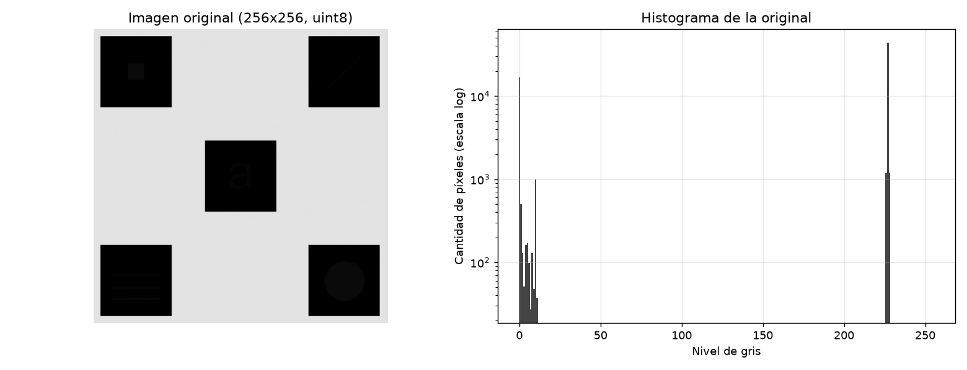
Los detalles no se ven en el histograma
Los detalles pesan poco
Son cinco cuadrados
oscuros de 62x62 píxeles.
Dentro de cada uno, los
niveles van de 0 a 11 como
máximo y el detalle difiere
del fondo en pocos niveles
de gris.
Imagen original y su histograma
256x256
15
29,3%
píxeles, 8 bits
niveles de gris en dos
grupos: 0 a 11 y 226 a 228
de la imagen son los cinco
cuadrados oscuros
Notes:
Esta es la imagen del problema uno, de 256 por 256 píxeles y 8 bits, con su histograma. A simple vista parece casi uniforme. El histograma muestra por qué: hay solo 15 niveles de gris, en dos grupos separados, de 0 a 11 y de 226 a 228. Los detalles están dentro de cinco cuadrados oscuros de 62 por 62, que ocupan el 29,3 por ciento de la imagen. Y dentro de cada cuadrado los niveles van de 0 a 11 como máximo, así que el detalle difiere del fondo en muy pocos niveles de gris. Por eso pesan tan poco en el histograma y no se ven.

Slide 4
Global y local: qué píxeles entran al histograma
Global: todos los píxeles
Local: solo la ventana
QUÉ PÍXELES USA
Todos los de la imagen.
CÓMO TRANSFORMA
Acumula la fracción de píxeles de cada nivel y la
escala al rango 0 a 255.
QUÉ PASA CON UN DETALLE CHICO
Un detalle chico y casi igual a su fondo pesa muy
poco: no se resalta.
QUÉ PÍXELES USA
Solo los de una ventana alrededor de cada píxel.
CÓMO TRANSFORMA
El histograma de la ventana define la
transformación, que se aplica al píxel central.
QUÉ PASA CON UN DETALLE CHICO
El detalle pesa en su propio entorno y se resalta.
Notes:
Acá comparamos las dos ecualizaciones. El histograma cuenta cuántos píxeles hay de cada nivel de gris. La global usa todos los píxeles de la imagen: acumula la fracción de píxeles de cada nivel y la escala al rango de 0 a 255. Si el detalle es chico y casi igual a su fondo, pesa muy poco y no se resalta. La local, en cambio, calcula el histograma solo con los píxeles de una ventana alrededor de cada píxel, y esa transformación se aplica al píxel central. Así el detalle pesa en su propio entorno y se resalta. Veamos cómo se aplica.

Slide 5
La ventana recorre la imagen píxel a píxel
PASO 1
PASO 2
PASO 3
PASO 4
Definir la ventana
De MxN píxeles, con
M y N impares.
Centrarla
Se apoya sobre un
píxel de la imagen.
Ecualizar la
ventana
Se calcula su
histograma y su
transformación.
Guardar el píxel
central
Se aplica solo a ese
píxel y se corre un
píxel.
Ejemplo: ventana de 21x21 centrada en (212, 207): el píxel central pasa de 10 a 247.
M y N impares: así hay un único píxel central y los mismos píxeles a cada lado. 65.536 veces para una imagen de 256x256.
Notes:
El procedimiento tiene cuatro pasos. Definimos una ventana de M por N píxeles, la centramos sobre un píxel de la imagen, calculamos el histograma de esa ventana y su transformación, y la aplicamos solo al píxel central. Después corremos un píxel y repetimos: son 65.536 veces para una imagen de 256 por 256. M y N tienen que ser impares porque así hay un único píxel central y la misma cantidad de píxeles a cada lado; con un tamaño par, el centro quedaría entre cuatro píxeles. Un ejemplo: con una ventana de 21 por 21 centrada en el píxel 212, 207, el valor pasa de 10 a 247.

Slide 6
Elegimos replicar el borde de la imagen
Elegido: replicar el borde
Descartado: rellenar con ceros
QUÉ HACE
Copia el valor del borde hacia afuera.
QUÉ PASA EN EL HISTOGRAMA
No agrega intensidades nuevas.
RESULTADO
Se agregan 10 píxeles por lado y la imagen pasa
de 256x256 a 276x276.
QUÉ HACE
Rellena con ceros alrededor de la imagen.
QUÉ PASA EN EL HISTOGRAMA
Mete píxeles negros artificiales en las ventanas
del borde.
RESULTADO
Altera la ecualización.
Notes:
Cuando la ventana está en el borde de la imagen, parte de ella queda afuera, así que hay que decidir qué poner. Elegimos replicar el borde: se copia el valor del borde hacia afuera y no se agregan intensidades nuevas al histograma. Agregamos 10 píxeles por lado, y la imagen pasa de 256 por 256 a 276 por 276. La alternativa era rellenar con ceros, pero eso mete píxeles negros artificiales en las ventanas del borde y altera la ecualización. Esa decisión fue nuestra y por eso la dejamos explícita.

Slide 7
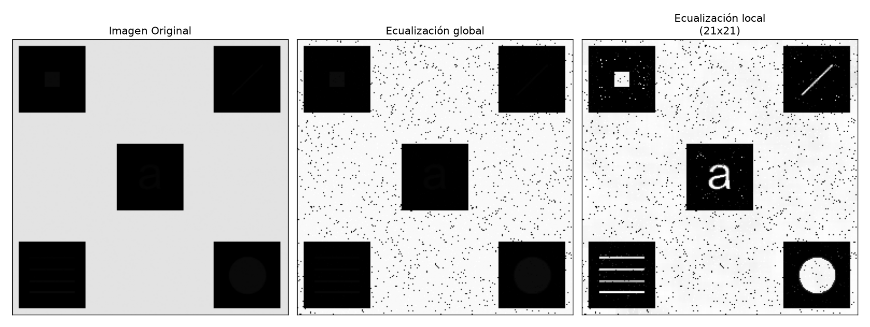
La global no los muestra; la local de 21x21 sí
Los píxeles oscuros son casi un tercio de la imagen y quedan juntos al principio de la distribución
acumulada: por eso la global no los separa y, además, agrega puntos negros sueltos.
Notes:
Esta es la prueba visual. A la izquierda está la imagen original, en el medio la ecualización global y a la derecha la local con ventana de 21 por 21. Con la global los detalles siguen casi invisibles. La razón es que los píxeles oscuros son casi un tercio de la imagen y quedan todos juntos al principio de la distribución acumulada, así que la global no los separa; además agrega puntos negros sueltos. Con la local de 21 por 21, en cambio, aparecen los cinco detalles.

Slide 8
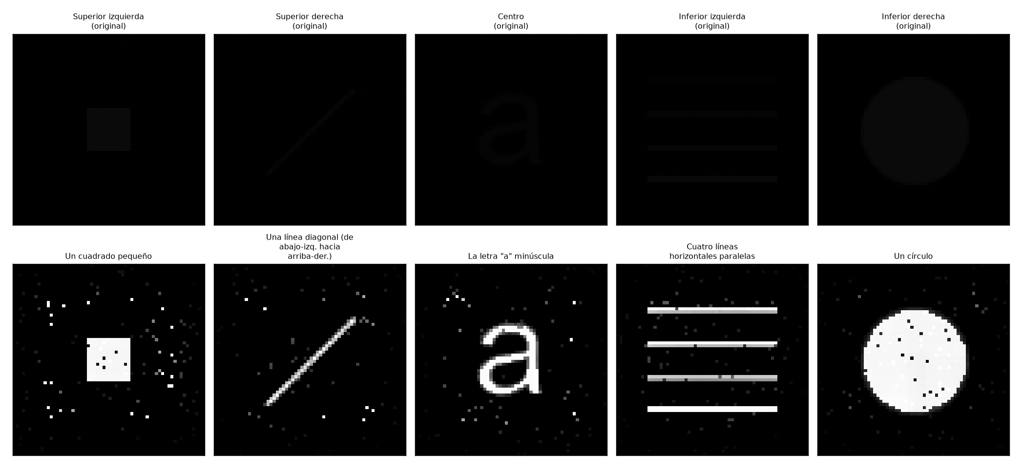
Cinco detalles ocultos, uno por zona
Cinco zonas, cinco
detalles
Arriba a la izquierda: un
cuadrado pequeño.
Arriba a la derecha: una línea
diagonal.
Centro: la letra «a» minúscula.
Abajo a la izquierda: cuatro
líneas horizontales paralelas.
Abajo a la derecha: un círculo.
Cada cuadrado, antes (arriba) y después (abajo) de la ecualización local de 21x21.
Las zonas coinciden píxel a píxel con los píxeles menores que 128.
Notes:
Acá vemos cada cuadrado antes, arriba, y después, abajo, de aplicar la local de 21 por 21. En la zona superior izquierda aparece un cuadrado pequeño, en la superior derecha una línea diagonal, en el centro la letra a minúscula, en la inferior izquierda cuatro líneas horizontales paralelas y en la inferior derecha un círculo. Los cinco aparecen completos. Además, las zonas coinciden píxel a píxel con los píxeles menores que 128. Nos queda explicar por qué elegimos ese tamaño de ventana.

Slide 9
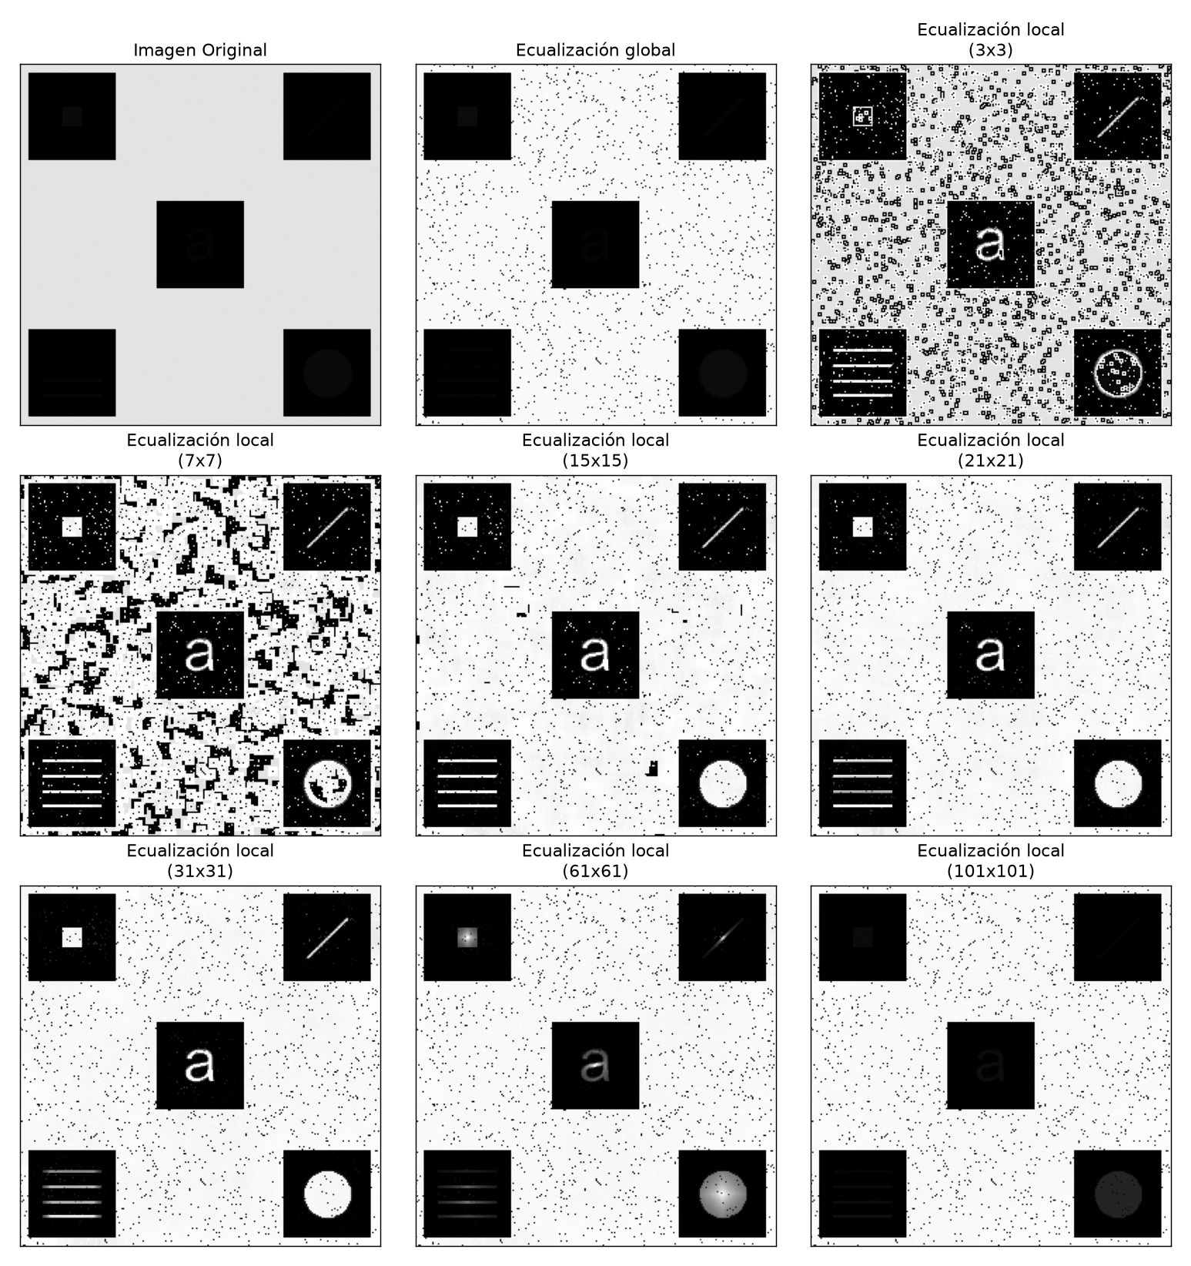
El tamaño de ventana cambia lo que se ve
CHICAS · 3x3 Y 7x7
Resaltan bordes, amplifican el
ruido y llenan el fondo de
manchas.
MEDIAS · 15x15 A 31x31
Detalles completos y fondo casi
limpio.
GRANDES · 61x61 O MÁS
Se parecen a la global.
Elegimos 21x21
De 15x15 a 31x31 se ven los
cinco detalles completos y el
fondo casi limpio. Con 21x21
quedan menos marcas negras
que con 15x15.
Los puntos sueltos son 1175
píxeles de nivel 226 de la
imagen original (2,5% del
fondo): ruido de la imagen, no
del método.
Ventanas de 3x3, 7x7, 15x15, 21x21, 31x31, 61x61 y 101x101
Notes:
Probamos ventanas de 3 por 3 hasta 101 por 101. Las chicas, de 3 por 3 y 7 por 7, resaltan bordes, amplifican el ruido y llenan el fondo de manchas. Las medias, de 15 por 15 a 31 por 31, muestran los detalles completos y dejan el fondo casi limpio. Las grandes, de 61 por 61 en adelante, se parecen a la global. Elegimos 21 por 21 porque deja menos marcas negras en el fondo que 15 por 15. Los puntos sueltos que quedan son 1175 píxeles de nivel 226 de la imagen original, el 2,5 por ciento del fondo: ruido de la imagen, no del método.

Slide 10
Dos límites para el tamaño de ventana
Mínimo
La ventana debe tomar a la
vez parte del detalle y de su
fondo. Si no, solo se ven
bordes y crece el ruido.
Rango útil
De 15x15 a 31x31.
La mejor es 21x21.
Máximo
Si la ventana se sale del
cuadrado de 62x62, entran
píxeles del fondo claro y los
oscuros quedan comprimidos:
cuanto más grande, más
oscuro el detalle.
La zona inferior izquierda, a 10
píxeles del borde, es la que
más se atenúa.
Rectangulares: dejan rayas con la orientación de la ventana (3x31 y 1x61 horizontales; 31x3 y 61x1 verticales); conviene alargarlas en la dirección de
un detalle conocido. El tiempo crece con el tamaño porque en cada píxel se calcula el histograma de M por N valores.
Notes:
El tamaño útil de la ventana tiene dos límites. El mínimo: tiene que tomar a la vez parte del detalle y de su fondo, si no solo se ven bordes y crece el ruido. El máximo: si la ventana se sale del cuadrado de 62 por 62, entran píxeles del fondo claro y los oscuros quedan comprimidos, así que cuanto más grande la ventana, más oscuro se ve el detalle; la zona inferior izquierda, a 10 píxeles del borde, es la que más se atenúa. Entre los dos queda el rango de 15 por 15 a 31 por 31, y la mejor fue 21 por 21. Con ventanas rectangulares aparecen rayas con la orientación de la ventana, y conviene alargarlas en la dirección de un detalle conocido. Además, el tiempo crece con el tamaño porque en cada píxel se calcula el histograma de M por N valores.

Slide 11
Probamos con casos válidos e inválidos
0,14 s
para 256x256 con ventana de
15x15
65.536
ecualizaciones de ventana
5 → 255
cuadrado sintético, antes y
después
Error
con tamaños pares, cero o
decimales
Qué verificamos
Tiempo: 0,14 s para la imagen del TP (256x256) con ventana de 15x15.
Tamaños inválidos: los pares, el cero y los decimales se rechazan con un error.
Caso sintético: un cuadrado con 5 niveles de diferencia llega a 255 después de la ecualización.
Tamaño de salida: siempre igual al de la entrada, también con ventanas rectangulares y de 1x1.
Notes:
También probamos la función con casos válidos e inválidos. Con la imagen del trabajo, de 256 por 256 y ventana de 15 por 15, tarda 0,14 segundos y hace 65.536 ecualizaciones de ventana. Los tamaños pares, el cero o los decimales se rechazan con un error. Con un cuadrado sintético, una diferencia de 5 niveles se amplifica hasta 255. Y la salida siempre tiene el mismo tamaño que la entrada, también con ventanas rectangulares y con ventana de 1 por 1. Con esto cerramos el problema uno y pasamos al dos.

Slide 12
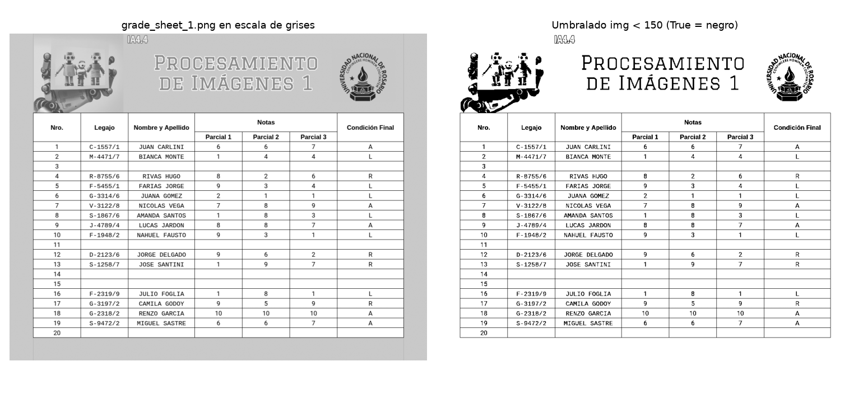
De la planilla a los campos: cinco pasos
1. Umbralar
texto negro, márgenes fuera.
2. Buscar líneas
22 horizontales y 8 verticales.
3. Recortar celdas
entre dos líneas consecutivas.
4. Separar caracteres
componentes conectadas.
5. Aplicar reglas
contar y distinguir L, R y A.
Planilla 1 en grises y umbralada con el valor 150.
Las cuatro planillas miden 1107x867, 1029x869, 1106x869 y 917x1082 píxeles.
Notes:
En el problema dos partimos de una planilla, que se ve a la izquierda en grises y a la derecha umbralada con el valor 150. El proceso tiene cinco pasos. Umbralar, para que el texto y las líneas queden en negro y desaparezcan los márgenes grises. Buscar las líneas de la tabla: son 22 horizontales y 8 verticales. Recortar las celdas, que son los rectángulos entre dos líneas consecutivas. Separar los caracteres, que son componentes conectadas. Y aplicar las reglas, contando caracteres y palabras por campo y distinguiendo L, R y A por su forma. Un mismo algoritmo procesa las cuatro planillas aunque midan distinto: 1107 por 867, 1029 por 869, 1106 por 869 y 917 por 1082.

Slide 13
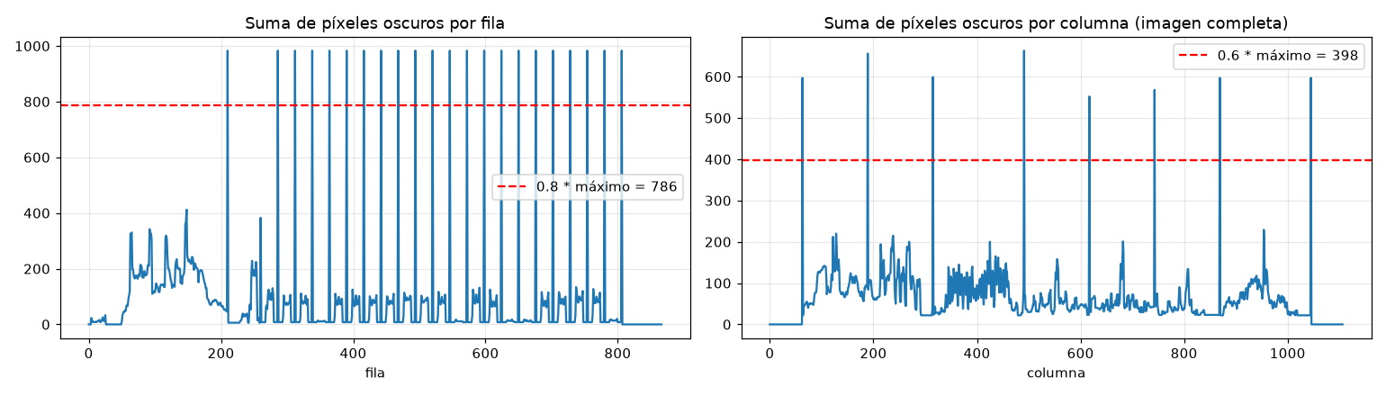
Las líneas de la tabla salen de las sumas
Cuatro umbrales
Los ajustamos mirando las
cuatro planillas.
Filas: 0,8 por el máximo (786)
Columnas: 0,6 por el máximo
(398)
Binarizado: 150
Separar palabras: 6
Píxeles oscuros por fila y por columna; la línea roja es el umbral.
22 líneas horizontales y 8 verticales en las cuatro planillas; cada una se ubica
donde empieza y termina un tramo que supera el umbral.
Binarizado: 150 deja afuera los márgenes grises (178 a 201). Palabras: entre letras
hay de 0 a 4 píxeles y entre palabras de 10 a 13.
Notes:
Para encontrar las líneas sumamos los píxeles oscuros por fila y por columna, y los picos que superan el umbral son las líneas. El umbral de las filas es 0,8 por el máximo, que en la planilla 1 es 786 píxeles, y el de las columnas es 0,6 por el máximo, 398. Con eso salen las 22 líneas horizontales y las 8 verticales en las cuatro planillas. Para binarizar usamos 150, que deja afuera los márgenes grises. Y para separar palabras, como entre letras hay de 0 a 4 píxeles y entre palabras de 10 a 13, el umbral es 6. Ajustamos todos los umbrales mirando las cuatro planillas, porque la consigna pide un umbral acorde.

Slide 14
Cada campo tiene su regla
Campo | Regla
Legajo | 8 caracteres en total y una sola palabra.
Nombre y apellido | Al menos dos palabras y no más de 12 caracteres.
Parcial 1 | Uno o dos caracteres consecutivos y sin espacios.
Parcial 2 | Uno o dos caracteres consecutivos y sin espacios.
Parcial 3 | Uno o dos caracteres consecutivos y sin espacios.
Condición Final | Un único carácter: L, R o A.
Un registro es
correcto solo si
cumple las seis
reglas.
El espacio del nombre no
cuenta como carácter,
porque no es una
componente conectada. Fue
decisión nuestra: la consigna
no aclara.
Notes:
Estas son las reglas de cada campo. El legajo tiene 8 caracteres en total y una sola palabra. El nombre y apellido, al menos dos palabras y no más de 12 caracteres. Los parciales 1, 2 y 3, uno o dos caracteres consecutivos y sin espacios. Y la condición final, un único carácter: L, R o A. Un registro es correcto solo si cumple las seis reglas. Una aclaración: el espacio del nombre no lo contamos como carácter, porque no es una componente conectada. Fue una decisión nuestra, porque la consigna no lo aclara.

Slide 15
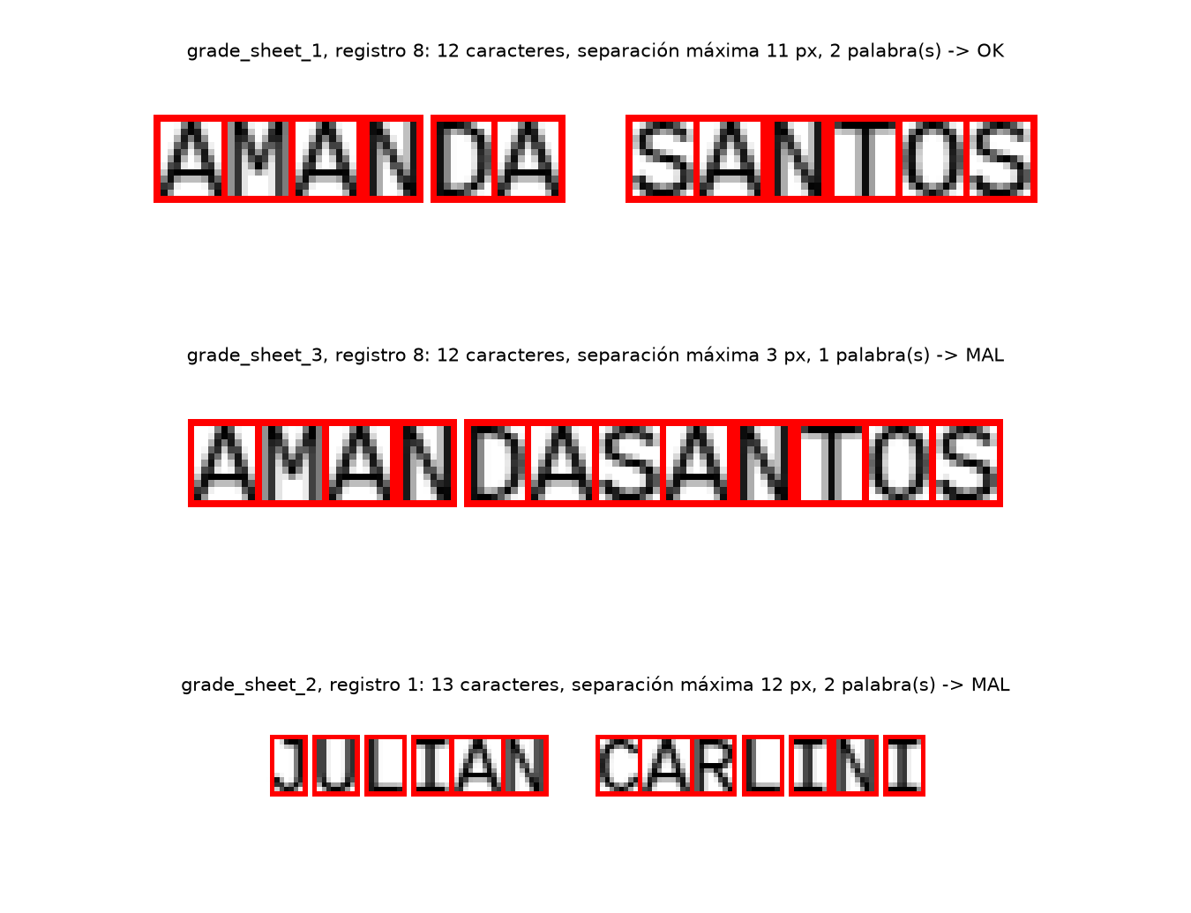
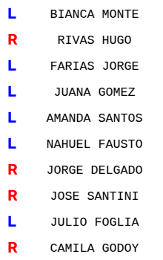
L, R y A se distinguen por su forma
En L y R la primera columna mide el alto de la letra (12
píxeles; 10 en la planilla 4); en A, entre 1 y 3. La R y la A
tienen un agujero. Validado con 56 celdas.
Salida de la planilla 1: 10 alumnos, en azul los L y en rojo
los R. Si no hay ninguno, dice «Sin alumnos L/R».
Notes:
Para separar L, R y A usamos dos propiedades de forma. La primera columna de la letra: en L y R mide exactamente el alto de la letra, 12 píxeles, o 10 en la planilla 4, y en la A mide entre 1 y 3. Además miramos si la letra tiene un agujero: la R y la A lo tienen, la L no. Lo validamos con las 56 celdas de un solo carácter y no hubo casos dudosos. A la derecha está la imagen de salida de la planilla 1, con los 10 alumnos: en azul los L y en rojo los R. Si no hay ninguno, la imagen dice sin alumnos L/R.

Slide 16
Registros correctos por planilla: 15, 3, 0 y 6 de 20
La planilla 3 no tiene
ningún registro con los seis
campos bien.
Comparamos a mano los 80
registros y coinciden todos.
Alumnos en L: 6, 3, 0 y 2.
Alumnos en R: 4, 0, 0 y 2.
Planilla 3: legajos con dígitos de más o de menos, nombres de una palabra o muy largos, notas vacías o con tres caracteres y condiciones como «LL»,
«RR» o «Rec»; su imagen de salida dice «Sin alumnos L/R». Una fila vacía cuenta como registro con todo MAL.
Notes:
Estos son los resultados: registros correctos de 20 en cada planilla. La planilla 1 tiene 15, la 2 tiene 3, la 3 tiene 0 y la 4 tiene 6. Los alumnos en L son 6, 3, 0 y 2, y los R son 4, 0, 0 y 2. La planilla 3 es el caso extremo: tiene legajos con dígitos de más o de menos, nombres de una palabra o muy largos, notas vacías o con tres caracteres y condiciones como LL, RR o Rec, y su imagen de salida dice sin alumnos L/R. Una fila vacía cuenta como registro con todo MAL. Comparamos a mano los 80 registros y coinciden todos.

Slide 17
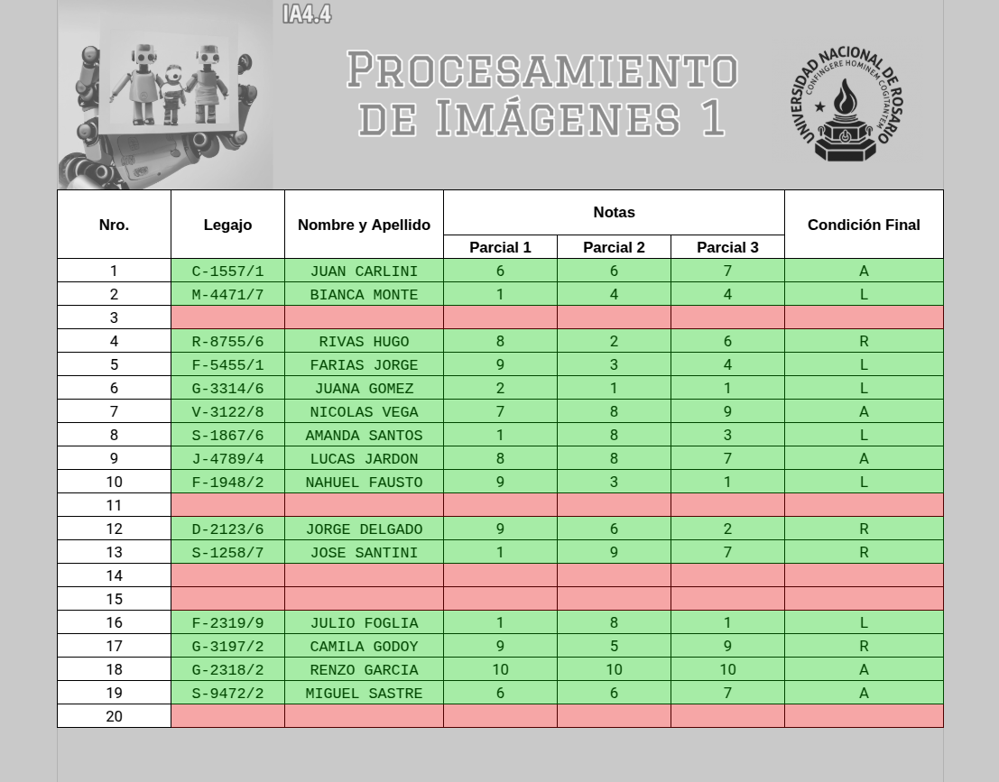
Validación por celda de la planilla 1
LIBRES (6)
Bianca Monte
Farias Jorge
Juana Gomez
Amanda Santos
Nahuel Fausto
Julio Foglia
RECUPERAN (4)
Rivas Hugo
Jorge Delgado
Jose Santini
Camila Godoy
15 registros
correctos de 20.
Los únicos MAL son las
cinco filas vacías: 3, 11,
14, 15 y 20.
Verde, OK. Rojo, MAL.
Notes:
Acá se ve la validación celda por celda de la planilla 1: verde es OK y rojo es MAL, y cada celda además lleva escrita la palabra OK o MAL. Hay 15 registros correctos de 20, y los únicos MAL son las cinco filas vacías: la 3, la 11, la 14, la 15 y la 20. De los correctos, seis están libres: Bianca Monte, Farias Jorge, Juana Gomez, Amanda Santos, Nahuel Fausto y Julio Foglia. Y cuatro recuperan: Rivas Hugo, Jorge Delgado, Jose Santini y Camila Godoy.

Slide 18
Limitaciones y decisiones propias
Ruido
La ecualización local amplifica
el ruido.
En el fondo queda oscuro el
2,5%: son los 1175 píxeles de
nivel 226 de la imagen
original.
Zonas a mano
En el problema 1, las zonas de
los cuadrados están escritas a
mano.
Coinciden píxel a píxel con los
píxeles menores que 128.
Tipografía
El problema 2 no lee
caracteres: cuenta
componentes conectadas.
Con otra tipografía podría
fallar.
Decisiones propias: el espacio del nombre no cuenta en los 12 caracteres (pendiente consultar a la cátedra: cambiaría AMANDA SANTOS y NAHUEL
FAUSTO) · fila vacía = todo MAL · la Ñ contaría doble (no aparece en las planillas) · umbrales propios.
Notes:
Antes de cerrar, los límites. Primero, la ecualización local amplifica el ruido: el 2,5 por ciento del fondo queda oscuro. Segundo, en el problema uno las zonas de los cuadrados están escritas a mano. Y tercero, el problema dos no lee caracteres, cuenta componentes conectadas, así que con otra tipografía podría fallar. Además, hay decisiones propias que queremos dejar a la vista: el espacio del nombre no cuenta en los 12 caracteres, y esto está pendiente de consultar con la cátedra porque cambiaría el resultado de nombres como Amanda Santos o Nahuel Fausto; una fila vacía da todo MAL; la Ñ contaría como dos caracteres, aunque no aparece en las planillas; y los umbrales son nuestros.

Slide 19
La ecualización local muestra los cinco detalles; la global, no
Elegimos 21x21 y un mismo script valida las cuatro planillas.
Límites: ruido, zonas escritas a mano y dependencia de la tipografía.
Notes:
Para cerrar: la ecualización local muestra los cinco detalles y la global no. Elegimos una ventana de 21 por 21, y un mismo script valida las cuatro planillas, con 15, 3, 0 y 6 registros correctos de 20. Sabemos dónde están los límites: el ruido, las zonas escritas a mano y la dependencia de la tipografía. Muchas gracias, quedamos a disposición para las preguntas.

